Slide 1
Der caritative Ausschuss
Im Bund der Historischen Deutschen Schützenbruderschaften
2015

Slide 2
Unsere Wurzeln
In unsere Wurzeln: Ist das „SCHÜTZEN oder Beschützen“ also den Menschen zu helfen die in Not sind oder dort präsent zu sein wo unsere Hilfe in jeder Form gebraucht wird, fest verankert. Wir tunen dieses im Einklang mit den christlichen Werten unseres Glaubens und getreu unserer christlichen Prägung.

Slide 3
Unsere Aufgabe
Wir sehen es als unsere Aufgabe an, gegründet auf der Grundlage unserer Wurzeln unseres Wahlspruches für
GLAUBE, SITTE, HEIMAT
aktive Arbeit und Hilfe zu leisten, wenn Menschen unsere Hilfe benötigen.
Wir möchten unsere soziale Kompetenz und unser Engagement in unserem Umfeld aber auch Weltweit im Kontext mit unserem christlichen Glauben der breiten Öffentlichkeit näher bringen.
Hierzu benötigen wir die Hilfe aller Bruderschaften, Schützengilden, Schützenvereine und dem BHDJ im Bund der Deutschen Historische Schützenbruderschaften.

Slide 4
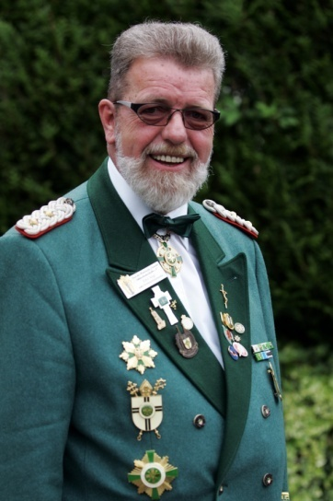
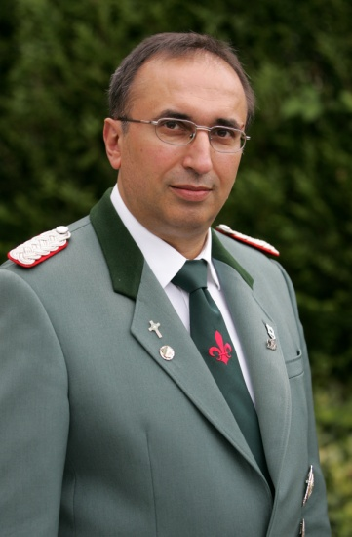
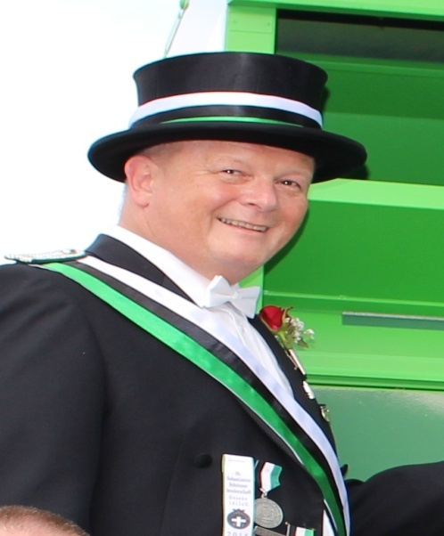
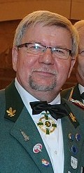
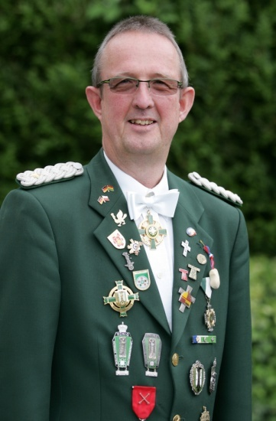
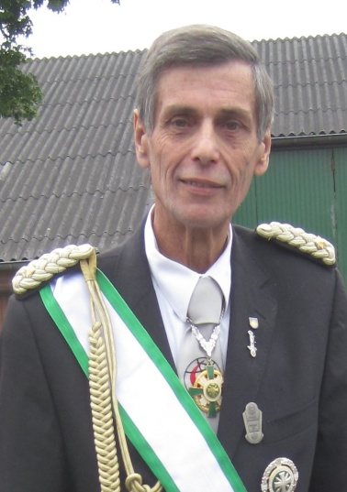
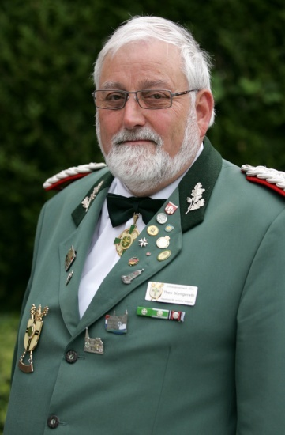
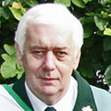
Caritativer Ausschuss 2015 Mitglieder BHDS

Slide 5
Wie kann man uns unterstützen?
Bei unsere Arbeit sind wir auf Informationen aus den Bruderschaften, Bezirksverbänden und Diözesen über Ihr soziales Engagement und über ihre soziale Arbeit sowie auch über ihre evtl. Spendentätigkeit angewiesen.
Alle Brudermeister und Präsidenten bekommen am Anfang des Jahres einen Fragebogen, den gilt es auszufüllen und an den caritativen Ausschuss zurück zusenden.

Slide 6
Auswertung des Fragebogen
Aus den Rücksendungen der Fragebögen können wir die Information und Zahlen generieren, die unser soziale Kompetenz und unsere Leistungen in der heutigen Gesellschaft verdeutlichen.

Slide 7
Dokumentation der Daten
Die Daten werden ohne jeglichen Bezug zur Bruderschaft ausgewertet und an das Präsidium weitergeleitet. Mit den jährlich erhobenen Daten ist man in der Lage unsere soziale Kompetenz darzustellen und sichern unseren Stellenwert somit festigen wir als Schützen unsere Existenzberechtigung in der heutigen Gesellschaft.

Slide 8
Wozu werden die Daten verwendet?
Mit diesen Daten versetzen wir unseren Bund in der Lage den Menschen, aber auch der Politik zu zeigen, dass wir unter dem Begriff „Schützen“ nicht in erster Line den Umgang mit Waffen und die schießsportliche Freizeitgestaltung und gemeinhin das „Schützenfest“ verstehen. Diese Bereiche sind zweifellos auch ein wichtiger Teil unserer kulturellen Identität.

Slide 9
Was sagen die ermittelten Daten aus?
Denn dieses Daten zeigen unsere soziale Kompetenz und sind ein Spiegelbild unserer ehrenamtlichen und selbstlosen Hilfe für Menschen in Not auf mannigfaltige Art und Weise. Sie zeigen auch den Einsatz unserer Bruderschaften und unser Schützen im örtlichen aber auch im überörtlichen Bereich bei der Bewältigung von Aufgaben durch freiwillige Arbeitsleistungen im sozialen, handwerklichen Bereichen.

Slide 10
Auswertung für die Hochmeisterplakette
Vom der Kommission des caritativen Ausschuss wird dann in einer Sitzung alle eingesandten Spenden-Informationen gesichtet und in den fünf Kategorien an Hand der Spendenbeschreibung ermittelt wer die Hochmeisterplakette erhalten soll. Nicht die Höhe der Spende sondern die beispielgebenden Besonderheit einer Spende ist das Kriterium.
Die Kommissionsmitglieder im caritativen Ausschuss wissen nicht welche Bruderschaft sich hinter der Spende verbirgt.

Slide 11
Mitglieder des caritativen Ausschuss
Vorsitzender des
caritativen Ausschusses
Karlheinz Kamps
Diözesanverband Münster
E-Mail: bundesmeister.khk@gmail.com
Mobil: 0049 176 10052914

Slide 12
Mitglieder des caritativen Ausschuss
Vertreter des Vorstandes
Emil Vogt
Bundesschützenmeister

Slide 13
Mitglieder des caritativen Ausschuss
Herbert Knur
Diözesanverband Aachen

Slide 14
Mitglieder des caritativen Ausschuss
Dieter Schulz
Diözesanverband Essen

Slide 15
Mitglieder des caritativen Ausschuss
Theo Söntgerath
Diözesanverband Köln

Slide 16
Mitglieder des caritativen Ausschuss
Matthias Trienekens
Diözesanverband Münster
E-Mail: mtrienekens@online.de
Tel. Mobil: 0174 320 1417

Slide 17
Mitglieder des caritativen Ausschuss
Achim Berens
Diözesanverband Trier

Slide 18
Mitglieder des caritativen Ausschuss
Thomas Gockel
Diözesanverband Paderborn

Slide 19
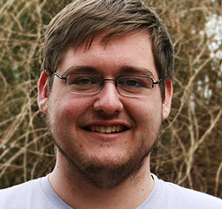
Mitglied des BDSJ der Jungschützenorganisation beim caritativen Ausschuss 2015
Lukas Ernstberger

Slide 20
Unser Ehrenmitglieder
Glaube,
Sitte, Heimat

Slide 21
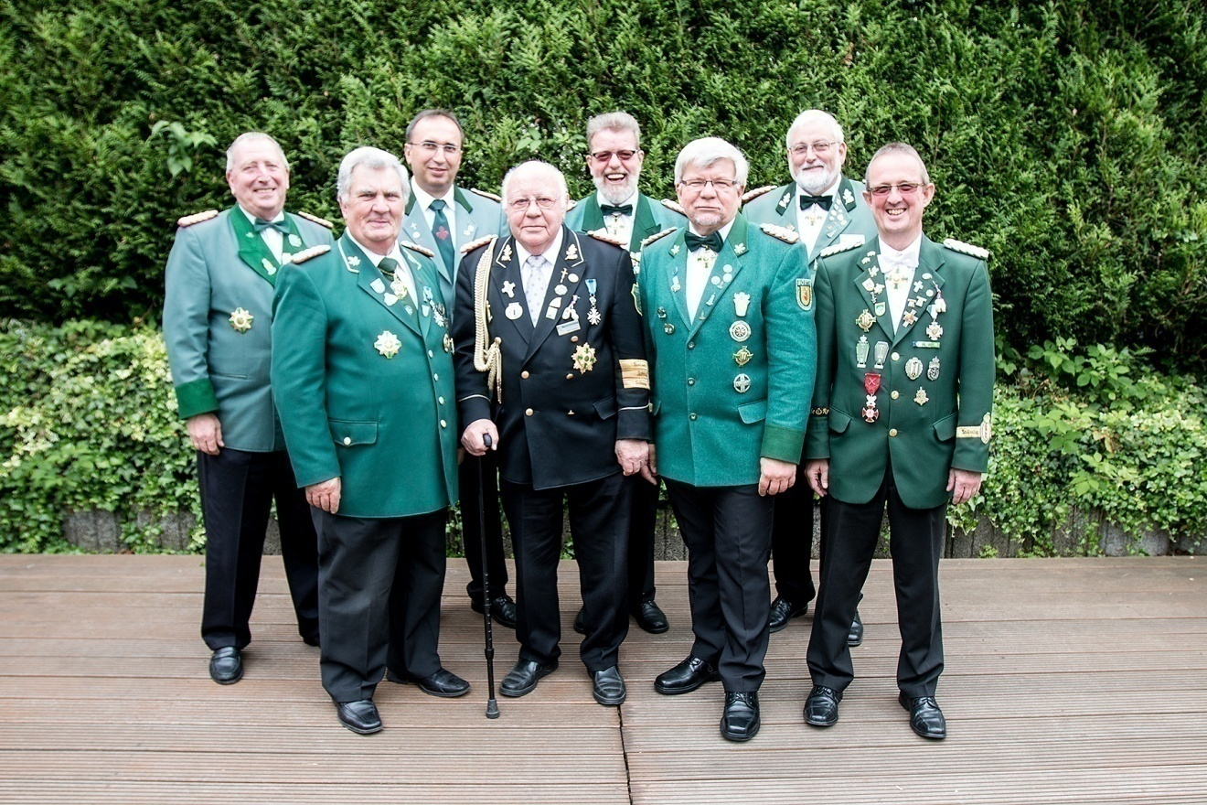
Mitglieder des caritativen Ausschuss Stand 12/2014
Wir

Slide 22
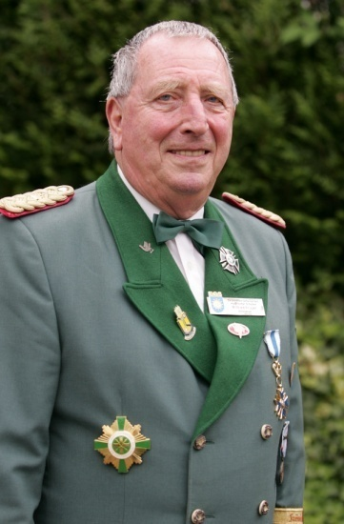
Ehrenmitglieder des caritativen Ausschuss
Ehrenmitglieder des caritativen Ausschuss
Ehrenvorsitzender
Wilfried Krüger

Slide 23
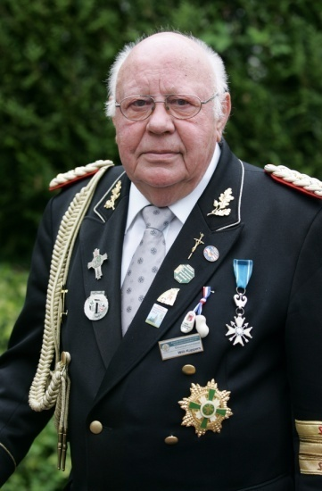
Ehrenmitglieder des caritativen Ausschuss
Willi Küppers
Diözesanverband Aachen

Slide 24
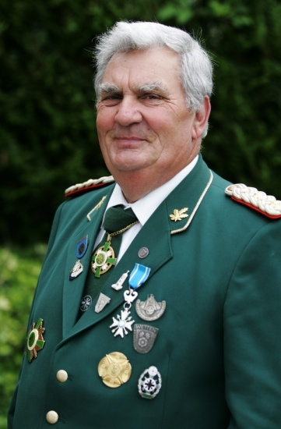
Ehrenmitglieder des caritativen Ausschuss
Willi Sprenger
Diözesanverband Münster

Slide 25
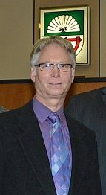
Ehrenmitglieder des caritativen Ausschuss
Bruno Gerken
Diözesanverband Paderborn

Slide 26
Ehrenmitglieder des caritativen Ausschuss
Bruno Gerken
n
Vertreter der Jungschützen
Thomas Köhler

